Slide 1
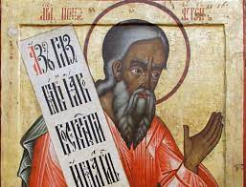
《哈該書》簡介

Slide 2

一、寫作時期與時代背景
主前597年，猶大王約雅斤被擄到巴比倫。主前586年巴比倫軍隊攻陷耶路撒冷，聖城和聖殿被毀，百姓被擄巴比倫，猶大淪為新巴比倫帝國的行省。約雅斤被囚三十七年後獲釋，終身享受巴比倫王的供應，讓被擄的百姓看到了希望。又過了二十二年，主前539年，巴比倫城被瑪代-波斯聯軍攻陷。波斯王古列、即居魯士二世建立了空前廣大的波斯帝國，猶大又成為波斯帝國的行省。古列王採取宗教寬容政策，允許被擄巴比倫的各民族回歸故土，並下令資助猶太人重建聖殿（拉一1-4）。古列元年七月，約雅斤的孫子所羅巴伯帶領四萬多被擄百姓的後裔回到耶路撒冷（拉二1-三1），第二年二月聖殿奠基（拉三8-13）。回歸的百姓一時信心滿滿，但心中所倚仗的，實際上是古列王的勢力。

Slide 3
補充經文
波斯王塞魯士元年，耶和華為要應驗藉耶利米口所說的話，就激動波斯王塞魯士的心，使他下詔通告全國說：「波斯王塞魯士如此說：『耶和華天上的 神已將天下萬國賜給我，又囑咐我在猶大的耶路撒冷為他建造殿宇。在你們中間凡作他子民的，可以上猶大的耶路撒冷，在耶路撒冷重建耶和華─以色列 神的殿（只有他是 神）。願神與這人同在。 凡剩下的人，無論寄居何處，那地的人要用金銀、財物、牲畜幫助他，另外也要為耶路撒冷 神的殿甘心獻上禮物。』」於是，猶大和便雅憫的族長、祭司、利未人，就是一切被 神激動他心的人，都起來要上耶路撒冷去建造耶和華的殿。 （拉一1-5），

Slide 4

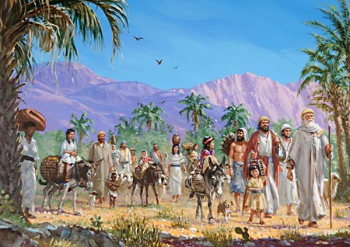


320
380
420
440
480
540
580
600
340
360
400
460
500
520
560
620
猶大
巴比倫帝國
波斯帝國
希
尼布
甲尼撒
古
列
大利烏
一世
亞哈
隨魯
亞達薛西
一世
亞歷山大
606
被
擄
(1)
597
被
擄
(2)
586
被
擄
(3)
536
歸
回
五萬多人歸回
被擄70年
哈巴谷
俄巴底亞
耶利米
以西結
但以理

Slide 5
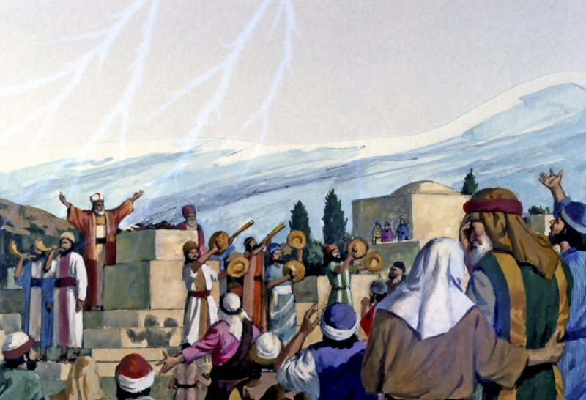
320
380
420
440
480
540
580
600
340
360
400
460
500
520
560
620
猶大
巴比倫帝國
波斯帝國
希
尼布
甲尼撒
古
列
大利烏
一世
亞哈
隨魯
亞達薛西
一世
省長：所羅巴伯
大祭司：耶書亞
亞歷山大
606
被
擄
(1)
597
被
擄
(2)
586
被
擄
(3)
536
歸
回
重立聖殿根基
被擄70年
哈巴谷
俄巴底亞
耶利米
以西結
但以理

Slide 6

320
380
420
440
480
540
580
600
340
360
400
460
500
520
560
620
猶大
巴比倫帝國
波斯帝國
希
尼布
甲尼撒
古
列
大利烏
一世
亞哈
隨魯
亞達薛西
一世
省長：所羅巴伯
大祭司：耶書亞
亞歷山大
606
被
擄
(1)
597
被
擄
(2)
586
被
擄
(3)
536
歸
回
那時，先知哈該和易多的孫子撒迦利亞，奉以色列神的名，向猶大和耶路撒冷的猶大人說勸勉的話。於是撒拉鐵的兒子所羅巴伯和約薩達的兒子耶書亞都起來，動手建造耶路撒冷神的殿，有神的先知在那裏幫助他們。(拉5:1-2)
被擄70年
哈巴谷
俄巴底亞
耶利米
以西結
但以理

Slide 7
二、作者
傳統認為《哈該書》的作者是先知哈該，他是猶大被擄回歸之後第一位發表預言的先知。除了本書之外，聖經中僅在《以斯拉記》有兩處提到他(拉五1；六14)。這兩處聖經也讓我們知道：(1)他是一位先知；(2)他是和先知撒迦利亞同一時代的人物；(3)他對重建聖殿特有負擔，因此鼓勵神子民起來建造聖殿。「哈該」的意思是「在節慶中誕生」，這個書名非常貼切，因為本書的信息，就是哈該在六月初一的月朔到七月二十一日住棚節期間，宣告神將震動天地；在神的親自干預下，一群滿有信心的百姓「在節慶中誕生」了。

Slide 8
三、寫作時間與地點
根據本書的記載，先知哈該曾經先後三次傳講神的話，這三次都在大利烏王第二年，亦即主前520年，分別是在當年六月初一日、七月二十一日、九月二十四日(一1；二1，10)。因此，本書的前後時間僅共三個月又二十四天。寫作地點應當是在耶路撒冷。

Slide 9
四、寫本書的動機
主前530年，古列王戰死，亞達薛西王上位。聖殿的重建工程因仇敵控告，被下令停工（拉四7-22）。聖殿停工了九年多時間，百姓起初的信心和熱心也逐漸消退和冷淡。主前520年，大流士一世平定了各地的反叛勢力，波斯帝國進入三十多年的政治穩定時期。此時聖殿已經奠基18年，竣工卻遙遙無期。當百姓經歷了各種挫折，暴露了真實的屬靈光景，對所倚靠的勢力完全絕望以後，神才藉著先知哈該和撒迦利亞向百姓說話（拉五1），勸勉百姓剛強壯膽、恢復重建。百姓被先知們的信息所激勵，繼續重建工程。

Slide 10
五、本書要義
《哈該書》是《十二先知書》中的第十篇，被放在《西番雅書》之後。神藉著《西番雅書》宣告了將來真正的複興，又藉著《哈該書》宣告重建聖殿的時間已到，百姓應當憑信心恢復重建工程，跟上神復興的計劃。
本書一共記載四篇從神來的信息，信息的中心都繞著建造聖殿；首先鼓勵百姓放下私心參與重建聖殿，其次應許這殿後來榮耀必大過先前的榮耀，接著警告在建殿時應當保守聖潔。

Slide 11
在哈該發表的四個信息中，原文有33次提到「耶和華」的名，其中14次把神稱為「萬軍之耶和華」清楚地向百姓宣告：大能的神是歷史的主宰，當祂定意建造的時候，不管眼見的環境有多麼艱難、抵擋的力量有多麼強大，神必會「震動天地」、也「激動」祂百姓的心，用祂的親自的同在，來成就祂所要的建造。因此，百姓應當省察自己的行為，重新調整生活的優先次序，憑信心跟上神建造的步伐，才能保守自己活在神的祝福之中。

Slide 12
六、本書的重要性
本書是舊約最後三卷書之一，且都是被擄的餘民歸回之後的預言書，不但給我們看見舊約的總結：《哈該書》總結聖殿，《撒迦利亞書》總結先知，《瑪拉基書》總結律法；並且這三卷書也給我們看見新約恩典時代將會有如何的結局：《哈該書》結局於後來的聖殿，就是聖城新耶路撒冷之榮耀，《撒迦利亞書》結局於所有先知預言的實現，《瑪拉基書》結局於基督自己就是一切律法的總歸。因此，若要明白聖殿在神心目中的地位，如何關連到新約時代的教會，以及關連到新天新地中的聖城新耶路撒冷，便須透徹瞭解本書。

Slide 13
本書是舊約最後三卷書之一，且都是被擄的餘民歸回之後的預言書，不但給我們看見舊約的總結：《哈該書》總結聖殿，《撒迦利亞書》總結先知，《瑪拉基書》總結律法；並且這三卷書也給我們看見新約恩典時代將會有如何的結局：《哈該書》結局於後來的聖殿，就是聖城新耶路撒冷之榮耀，《撒迦利亞書》結局於所有先知預言的實現，《瑪拉基書》結局於基督自己就是一切律法的總歸。因此，若要明白聖殿在神心目中的地位，如何關連到新約時代的教會，以及關連到新天新地中的聖城新耶路撒冷，便須透徹瞭解本書。

Slide 14




320
380
420
440
480
540
580
600
340
360
400
460
500
520
560
620
猶大
巴比倫帝國
波斯帝國
希
尼布
甲尼撒
古
列
大利烏
一世
亞哈
隨魯
亞達薛西
一世
亞歷山大
606
被
擄
(1)
597
被
擄
(2)
586
被
擄
(3)
536
歸
回
520
聖
殿
復
工
516
聖
殿
完
工
大利烏王第二年 (520 BC)
6月1日
該1:1-11
6月24日
該1:12-15
聖殿復工
被擄70年
聖殿被毀70年
7月21日
該2:1-9
哈該
8月
亞1:1-6
撒迦利亞
9月24日
該2:10-23
11月24日
亞1:7-6:15

Slide 15
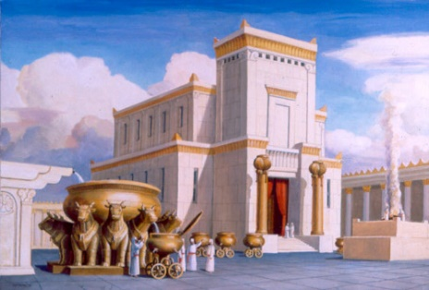
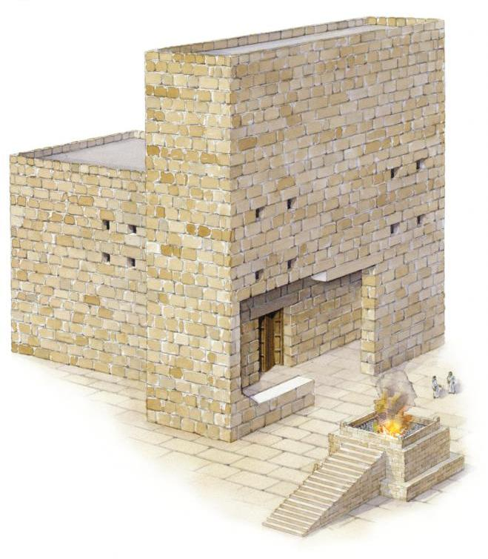
第一聖殿
第二聖殿
建於966-959 BC
建於535-516 BC
所羅門建造
所羅巴伯建造
586 BC被毀
By 巴比倫王

Slide 16
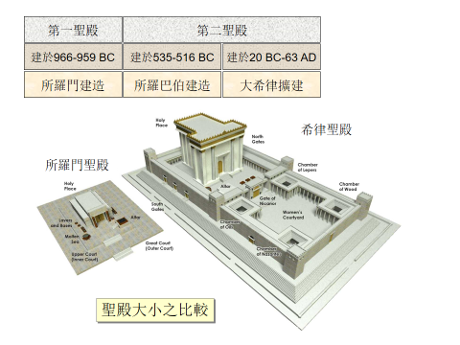

Slide 17

《哈該書》一章
一同參與重建聖殿

Slide 18

【前言】
當時從波斯回歸的一群百姓既要負起重建聖殿的使命。但過了十幾年，百姓因個人只顧興建自己的家園，加上有敵人的阻撓，他們就提出一個口號：「建造耶和華殿的時候還沒來到。」神卻藉著先知哈該提醒他們說：「你們盼望多得，所得的卻少…….這是為什麼呢？因為我的殿荒涼，你們個人卻顧自己的房屋。」指出神的心意及百姓對神事工的冷淡。所以先知勉勵他們要完成聖殿的工作，當他們願意遵行神的旨意來行時，神要居住在祂的百姓當中並得榮耀。
【破冰題】有沒有什麼應該做的事卻遲延未做，卻有一些理由推託搪塞？

Slide 19
1 大流士王第二年六月初一日，耶和華的話藉先知哈該向猶大省長撒拉鐵的兒子所羅巴伯和約撒答的兒子大祭司約書亞說：2 萬軍之耶和華如此說：「這百姓說，建造耶和華殿的時候尚未來到。」3 那時耶和華的話臨到先知哈該說：4 「這殿仍然荒涼，你們自己還住天花板的房屋嗎？5 現在萬軍之耶和華如此說：你們要省察自己的行為。6 你們撒的種多，收的卻少；你們吃，卻不得飽；喝，卻不得足；穿衣服，卻不得暖；得工錢的，將工錢裝在破漏的囊中。」

Slide 20
7 萬軍之耶和華如此說：「你們要省察自己的行為。8 你們要上山取木料，建造這殿，我就因此喜樂，且得榮耀。這是耶和華說的。9 你們盼望多得，所得的卻少；你們收到家中，我就吹去。這是為甚麼呢？因為我的殿荒涼，你們各人卻顧（原文是奔）自己的房屋。這是萬軍之耶和華說的。10 所以為你們的緣故，天就不降甘露，地也不出土產。11 我命乾旱臨到地土、山岡、五穀、新酒，和油，並地上的出產、人民、牲畜，以及人手一切勞碌得來的。」

Slide 21
12 那時，撒拉鐵的兒子所羅巴伯和約撒答的兒子大祭司約書亞，並剩下的百姓，都聽從耶和華─他們 神的話和先知哈該奉耶和華─他們 神差來所說的話；百姓也在耶和華面前存敬畏的心。13 耶和華的使者哈該奉耶和華差遣對百姓說：「耶和華說：我與你們同在。」14 耶和華激動猶大省長撒拉鐵的兒子所羅巴伯和約撒答的兒子大祭司約書亞，並剩下之百姓的心，他們就來為萬軍之耶和華─他們 神的殿做工。15 這是在大流士王第二年六月二十四日。

Slide 22
一、責備神子民藉故推搪，遲遲不重建聖殿 (1~4節)
神把自己的百姓稱為「這百姓」，這是責備的口吻。此時第一批百姓回歸已經19年，聖殿奠基已過了18年，但卻仍未建成。面臨各種難處，百姓認為重建的「時候尚未來到」；他們可能認為聖殿的重建應該從耶路撒冷被毀那年（主前586年）算起70年後，即主前516年才開始。但神提醒百姓，百姓能夠回到耶路撒冷，聖殿的器皿能夠被帶回，就證明不是神的時間沒到，而是人心尚未準備好。

Slide 23
二、警告神子民忽略重建聖殿，必招來神懲罰 (5~11節)
神在聖殿停工的九年中，一直沒有說話，而是讓百姓在這九年中經歷缺乏，神藉著先知要他們發掘缺乏的原因。所以神兩次命令「你們要省察自己的行為」（5、7節）。百姓用各種理由把神的旨意撇在一邊，先解決自己生活的需要，結果卻什麼都做不成；不管怎麼殷勤努力，總是落到缺乏裡。神並沒有應許人心想事成，但與神立約的以色列人若是長期落在缺乏裡，必定是與神的關係出了問題。因此，現在神命令：不要找理由了！而要省察自己是否準確地活在神面前，是否切實地讓神「在凡事上居首位」（西一18）。

Slide 24
三、應許神子民在重建工作中必得神的同在 (12~15節)
對於哈該的斥責，百姓上下都存著敬畏神的心聽從，而神亦應許與他們同在，於是他們開始預備重建的工作。這裡是一次從神而來的復興，由所羅巴伯及先知哈該等人發起。從先知傳信息到百姓群起響應建殿而聚集之間，只有二十三天時間！由此可見，先知的信息很有力量。

Slide 25
【問答題】
問答題(一)：神為何要對省長和大祭司說話？1-4節中的信息是什麼？
問答題(二)：從5-11節中，神要百姓省察他們的生活次序哪裡出了問題？
問答題(三)：當人沒有照神喜悅的生活次序而活，會有什麼結果？
問答題(四)：百姓聽了先知的話之後，他們如何回應？神給他們什麼樣的應許？

Slide 26

【結論】
重建聖殿的屬靈目的，就是要恢復神在地上的見證，恢復神與人同在的途徑。哈該講道之後23天，重建工程就恢復了。這並不是因為哈該講道的水平更高，而是因為神重建百姓的時候已經到了，所以「耶和華激動」人心。神改變人心的工作可以等70年，也可以只等23天，都是在祂的時間、按祂的方式、為祂自己的目的。
從「六月二十四日」開始，人還是同一批人，環境還是同一個環境，但重建工程卻再也沒有中斷過，因為有神與他們「同在」。神不要我們注意人的重建工程，而要我們注意神的恢復工作。

Slide 27
整本聖經都叫我們注意一個事實：神在地上做工，所要得著的不是那些眼見的事物，而是藉著那些眼見的事物來得著人。神允許重建工程中斷九年，正是為了顯明人的肉體本相，讓百姓不再定睛自己的需要、不再倚靠自己的所有和所能、也不再仰仗君王的權勢。過去，百姓以為「是照波斯王古列所吩咐的」（拉四3）就不再有困難，結果耽誤了九年。這九年的耽誤，讓百姓認識到重建工程乃是屬靈的爭戰，出於神的工作，只能倚靠神自己來成就；這九年的缺乏，把百姓催逼到神面前，憑信心全然倚靠神、支取神，見證了「萬有都是本於祂，倚靠祂，歸於祂」（羅十一36）。

Slide 28
【生活應用】
1. 當我們生活有如1：6所說的光景時，我們是否應當省察自己的生活次序？
2. 當我們願意按照神所給的次序而活，我們可期待會有什麼後果？

